Slide 1

PHÒNG GIÁO DỤC VÀ ĐÀO TẠO QUẬN LONG BIÊN
TRƯỜNG TIỂU HỌC PHÚC LỢI
CHÍNH TẢ 5
MỘT CHUYÊN GIA MÁY XÚC
Năm học: 2022 - 2023

Slide 2








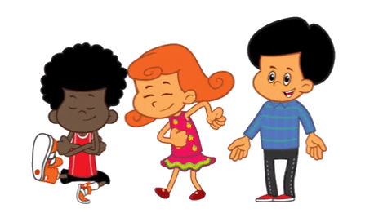



Slide 3


- Viết các tiếng biển, mía vào mô hình cấu tạo vần và nêu quy tắc đánh dấu thanh của các tiếng đó.
Tiếng | Vần
 | Âm đệm | Âm chính | Âm cuối
?
n
biển
iê
/
mía
ia

Slide 4

Yêu cầu cần đạt
I
Viết đúng bài chính tả, biết trình bày đúng đoạn văn.
Tìm được các tiếng có chứa uô; ua trong bài văn.
II
Nắm được cách đánh dấu thanh
III

Slide 5
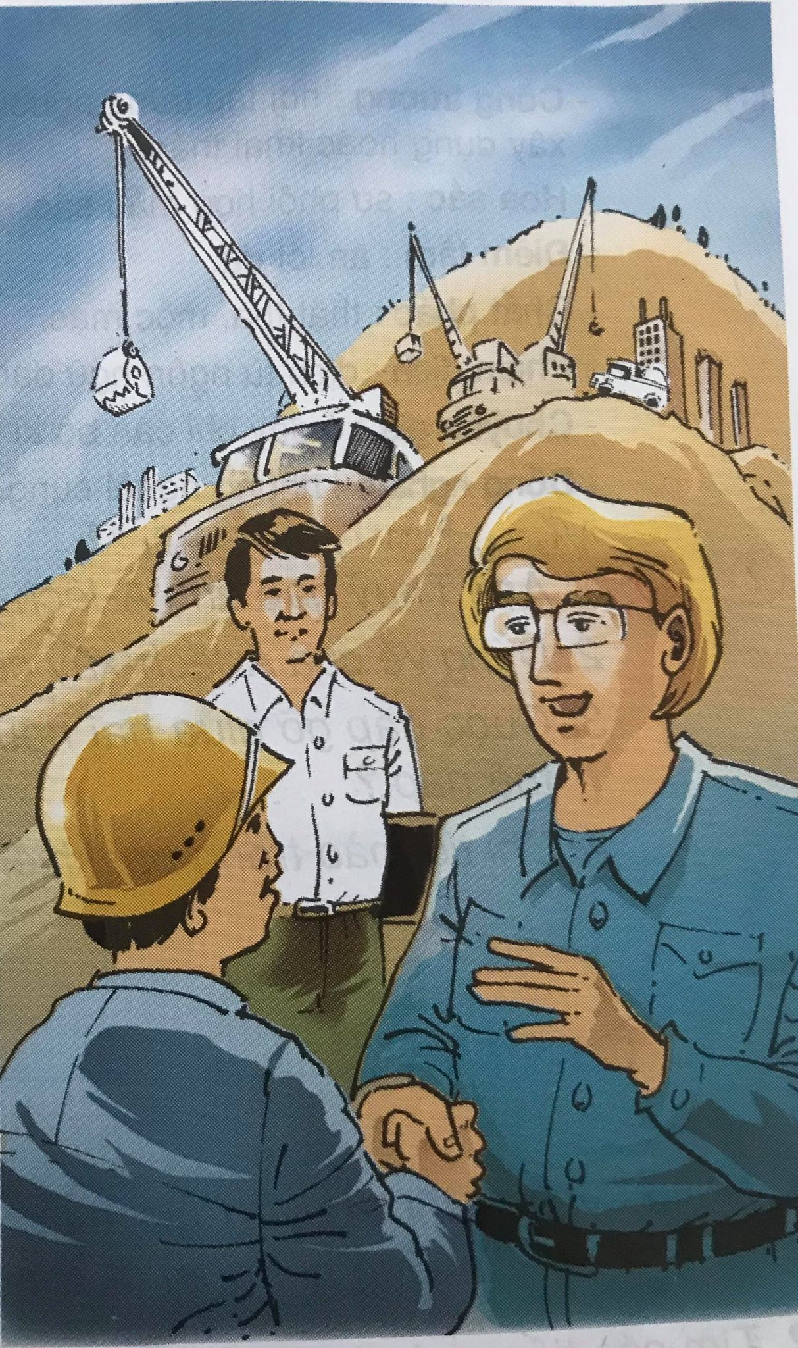

Một chuyên gia
máy xúc

Slide 6



Một chuyên gia máy xúc
Qua khung cửa kính buồng máy, tôi nhìn thấy một người ngoại quốc cao lớn, mái tóc vàng óng ửng lên như một mảng nắng. Tôi đã từng gặp nhiều người ngoại quốc đến tham quan công trường. Nhưng người ngoại quốc này có một vẻ gì nổi bật lên khác hẳn các khách tham quan khác. Bộ quần áo xanh màu công nhân, thân hình chắc và khỏe, khuôn mặt to chất phác…, tất cả gợi lên ngay từ phút đầu những nét giản dị, thân mật.

Slide 7

Buồng máy
Công trường
Luyện viết:
Ngoại quốc
Chất phác
Tham quan

Slide 8

LUYỆN TẬP

Slide 9
2. Gạch dưới các tiếng có chứa uô, ua trong bài văn dưới đây. Giải thích quy tắc ghi dấu thanh trong mỗi tiếng vừa tìm được:
Anh hùng Núp tại Cu-Ba
Năm 1964, Anh hùng Núp tới thăm đất nước Cu-ba theo lời mời của Chủ tịch Phi-đen Cát-xtơ-rô. Người anh hùng Tây Nguyên được đón tiếp trong tình anh em vô cùng thân mật. Anh Núp thấy người Cu-Ba giống người Tây Nguyên mình quá, cũng mạnh mẽ, sôi nổi, bụng dạ hào phóng như cánh cửa bỏ ngỏ, thích nói to và đặc biệt là thích nhảy múa. Tới chỗ đông người nào, sau một lúc chuyện trò, tất cả lại cùng nhảy múa. Bị cuốn vào những cuộc vui ấy, anh Núp thấy như đang sống giữa buôn làng Tây Nguyên muôn vàn yêu dấu của mình.

Slide 10
2.Gạch dưới các tiếng có chứa uô, ua trong bài văn dưới đây. Giải thích quy tắc ghi dấu thanh trong mỗi tiếng vừa tìm được:
Anh hùng Núp tại Cu-Ba
Năm 1964, Anh hùng Núp tới thăm đất nước Cu-ba theo lời mời của Chủ tịch Phi-đen Cát-xtơ-rô. Người anh hùng Tây Nguyên được đón tiếp trong tình anh em vô cùng thân mật. Anh Núp thấy người Cu-Ba giống người Tây Nguyên mình quá, cũng mạnh mẽ, sôi nổi, bụng dạ hào phóng như cánh cửa bỏ ngỏ, thích nói to và đặc biệt là thích nhảy múa. Tới chỗ đông người nào, sau một lúc chuyện trò, tất cả lại cùng nhảy múa. Bị cuốn vào những cuộc vui ấy, anh Núp thấy như đang sống giữa buôn làng Tây Nguyên muôn vàn yêu dấu của mình.

Slide 11
2. Tìm các tiếng có chứa uô, ua trong bài văn dưới đây. Giải thích quy tắc ghi dấu thanh trong mỗi tiếng vừa tìm được:
*Các tiếng có chứa uô, ua : của, múa, quá , cuốn, cuộc, muôn
*Cách ghi dấu thanh ở những tiếng vừa tìm được:
Trong các tiếng chứa uô (tiếng có âm cuối, ví dụ: cuốn), dấu thanh được đặt ở
chữ cái thứ 2 của âm chính uô – chữ ô.
- Trong các tiếng chứa ua (tiếng không có âm cuối, ví dụ: của), dấu thanh được đặt ở
chữ cái đầu của âm chính ua – chữ u.

Slide 12
Bài tập 3. Tìm tiếng có chứa uô, ua thích hợp với mỗi chỗ trống trong các thành ngữ dưới đây:
Muôn
- …………. người như một.
rùa
- Chậm như …………..
cua
- Ngang như ………….
cuốc
- Cày sâu …………bẫm.

Slide 13
VẬN DỤNG
+ Về nhà tìm thêm các thành ngữ chỉ tính các của người.
+ Xem trước bài : Ê-mi-li,con….

